Slide 1
ALGORITAMSKE PARADIGME
Rekurzivni algoritmi
Pohlepni algoritmi
Algoritmi dinamičkog programiranja
Algoritmi „zavadi pa vladaj”

Slide 2
POHLEPNI ALGORITMI

Slide 3
Pohlepni algoritmi (Greedy)
Pohlepni algoritmi predstavljaju algoritamsku strategiju kod koje se problem rješava dio po dio, pri čemu se uvijek bira naredni dio koji nudi najočigledniju neposrednu korist.
Kreira rješenje incrementalno, optimizujući neki lokalni kriterijum.
Ovakva strategija u mnogim slučajevima ne daje dobre rezultate, kao što ne bi dala ni u šahu, gdje moramo dobro isplanirati više poteza unaprijed, i gdje bi planiranje samo narednog poteza vrlo brzo dovelo do poraza.
Međutim, postoje i slučajevi gdje ovakva pohlepna strategija daje rezultate, i o njima će sada biti riječ.

Slide 4
Osobine pohlepnih algoritama
Pohlepni algoritmi su pogodni za rješavanje određenih klasa optimiziranih problema
Problemi moraju imati optimalnu podstrukturu
Optimalno rješenje problema se sastoji od optimalnih rešenja potproblema
Problemi moraju imati osobinu pohlepnosti (greedy property)

Slide 5
Osobine pohlepnih algoritama
Prednosti:
Najčešće su jednostavni za dizajniranje
Jednostavni za implementaciju
Brzo se izvršavaju
Nedostaci:
Vrlo često pohlepni algoritmi ne funkcionišu ili dovode do suboptimalnog rješenja.
Često ima mnogo načina da se riješi jedan problem, ali ne postoji strukturiran način da se utvrdi koji je od njih je efikasan.

Slide 6
Primjene pohlepnih algoritama
Biranje aktivnosti i sl.
Problem selekcije aktivnosti (Activity selection problem)
Pokrivanje intervala (Interval covering)
Balansiranje opterećenja (Load Balancing)
Grafovski algoritmi
Prim, Kruskal, Dijkstra, Huffman-ovo kodiranje, topološko sortiranje
Problem trgovačkog putnika (Traveling salesman problem)
Problem “razlomljenog” ranca (Continuous knapsack problem)
Problem prebrojavanja novca

Slide 7
Problem prebrojavanja novca
Pretpostavimo da treba da izbrojimo određenu sumu novca u dolarima korištenjem najmanjeg mogućeg broja novčanica i novčića (apoena)
○ U ovom slučaju se može primjeniti pohlepni algoritam koji u svakom koraku uzima najveći mogući apoen takav da ukupna do tada izbrojana suma ne prelazi zadatu
Primjer: da bi izbrojali $6.39, možemo koristiti sljedeće apoene:
Novčanicu od $5
Novčanicu od $1, da bi izbrojali $6
Novčić od 25¢, da bi izbrojali $6.25
Novčić od 10¢, da bi izbrojali $6.35
Četiri novčića od 1¢, da bi izbrojali $6.39
○ Za dolarske novčanice, može se dokazati da pohlepni algoritam uvijek daje optimalno rešenje.

Slide 8
Problem prebrojavanja novca
○ U nekom zamišljenom monetarnom sistemu, “perperi” se kuju u novčićima od 1p, 7p i 10p
○ Ako se koristi pohlepni algoritam za brojanje 15 perpera, dobija se sljedeće rješenje:
● Jedan novčić od 10 perpera
● Pet novčića od 1 perpera, za ukupno 15 perpera
● Potrebno je 6 novčića
○ Bolje rješenje bi bilo da se koriste:
● dva novčića od 7 perpera i
● jedan novčić od 1 perpera
● Potrebna su samo 3 novčića
○ Pohlepni algoritam pronalazi rješenje, ali ono ne mora biti i optimalno rešenje

Slide 9
Problem NZD – postavka
Dat je niz od n prirodnih brojeva.
U jednom potezu je dozvoljeno odabrati proizvoljna dva susjedna broja u nizu i zamjeniti ih njihovim zbirom. Ovaj potez možemo ponavljati nad novodobijenim nizovima.
Potrebno je primjeniti određen broj poteza nad originalnim nizom kako bi se dobilo tačno k brojeva čiji je NZD najveći moguć.
Na kraju treba ispisati dobijeni NZD, kao i niz nakon izvršenih operacija.

Slide 10
Problem NZD – postavka
Primjer: n = 6, k = 3, a = {12, 7, 3, 2, 15, 15}
n – broj elemenata u početnom nizu
k – broj elemenata koji treba da ostane na kraju
Rješenje: NZD = 6, a = {12, 12, 30}
Objašnjenje:
Ukoliko izvršimo poteze:
{12, 7, 3, 2, 15, 15} -> {12, 10, 2, 15, 15} -> {12, 10, 2, 30}
-> {12, 12, 30}
● Dobijamo optimalno rešenje
Loše rješenje:
NZD = 2, a = {12, 10, 2, 30}
{12, 7, 3, 2, 15, 15} -> {12, 10, 2, 30}

Slide 11
Problem NZD – ideja
Kako da provjerimo za neki broj X da li možemo napraviti niz od tačno K elemenata čiji je NZD jednak X?
Pohlepno
Prolazimo redom po nizu i formiramo grupe uzastopnih elemenata koje su djeljive sa X
Sabiramo brojeve redom
Čim dobijemo broj djeljiv sa X, uvećamo broj grupa za jedan
Prelazimo na sljedeću grupu
Primjetiti da ako X dijeli sumu niza, tada niz možemo podijeliti na grupe bez ostatka

Slide 12
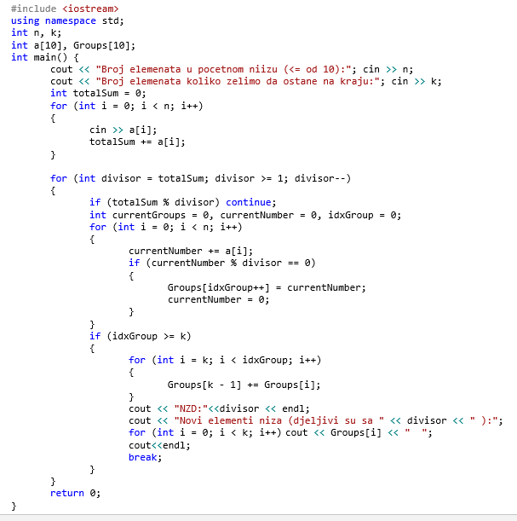
Problem NZD – programski kôd

Slide 13
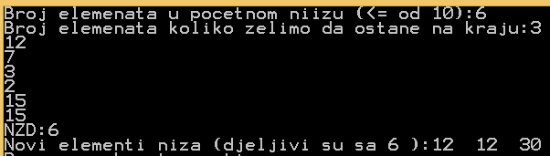
Problem NZD – rezultat testa

Slide 14
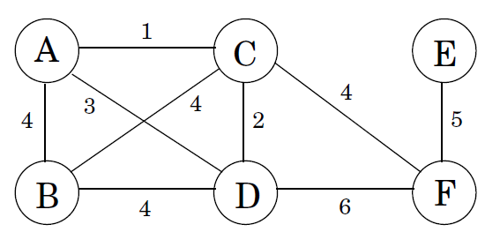
Minimalna razapinjuća stabla
Pretpostavimo da nam je dat zadatak da umrežimo kolekciju računara povezujući izabrane parove tih računara.
Ovaj zadatak može se prevesti u problem teorije grafova, gdje su čvorovi računari, neusmjerene grane su potencijalne veze između njih, i cilj je da izaberemo dovoljno tih grana da čvorovi budu povezani.
Međutim, to nije sve. Svaka veza takođe ima svoje troškove održavanja, koje predstavljamo kao težine grana (naš graf je neusmjeren i težinski).

Slide 15
Minimalna razapinjuća stabla
Pitanje je: Koja je najjeftinija moguća mreža?
Ono što odmah možemo uočiti jeste da optimalan skup grana ne može sadržati ciklus, jer uklanjanjem grane sa tog ciklusa možemo redukovati cijenu bez da poremetimo povezanost.

Slide 16
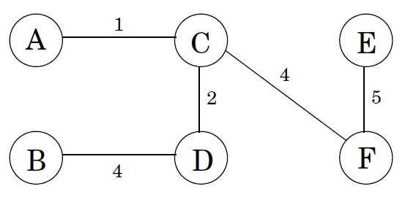
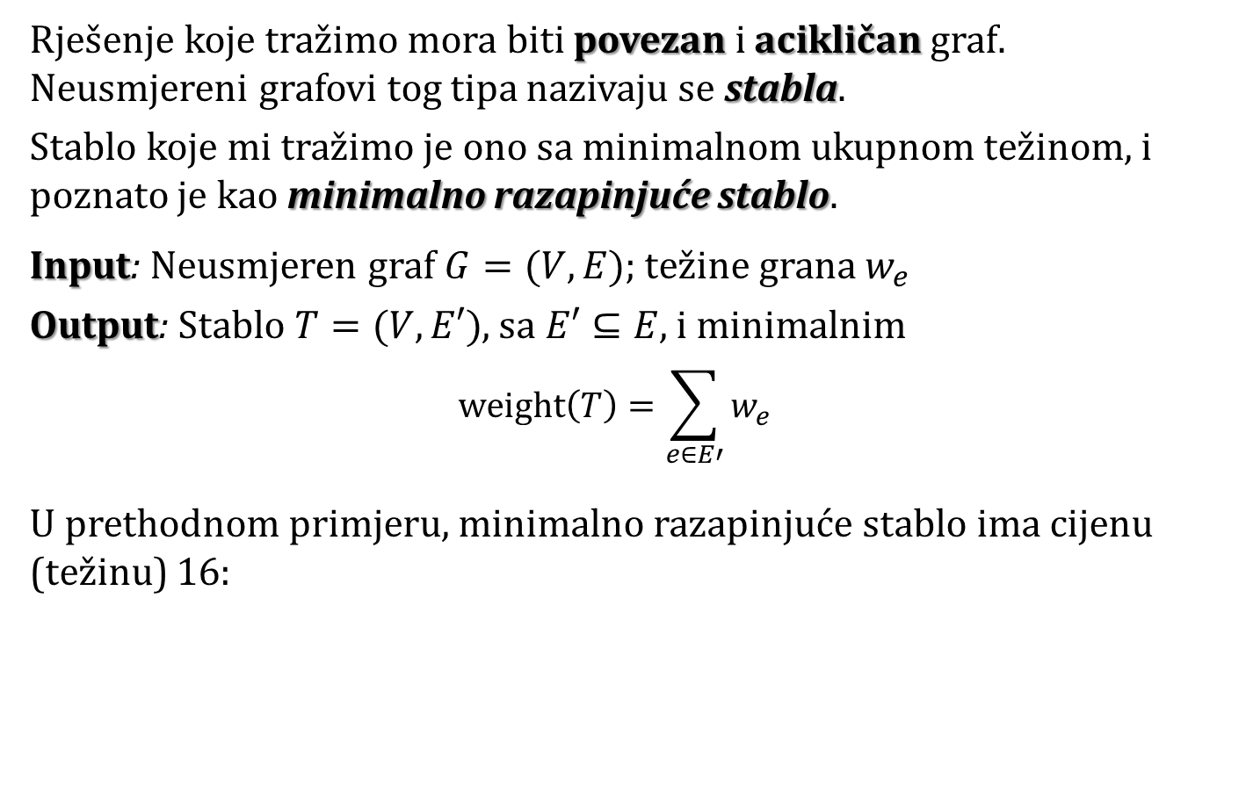
Minimalna razapinjuća stabla
Rješenje koje tražimo mora biti povezan i acikličan graf. Neusmjereni grafovi tog tipa nazivaju se stabla.
Stablo koje mi tražimo je ono sa minimalnom ukupnom težinom, i poznato je kao minimalno razapinjuće stablo.
Input: Neusmjeren graf $G=(V,E)$; težine grana $w_{e}$
Output: Stablo $T=(V,E′)$, sa $E′⊆E$, i minimalnim
$$weight\left(T\right)=\sum_{e∈E′}{w_{e}}$$
U prethodnom primjeru, minimalno razapinjuće stablo ima cijenu (težinu) 16:
Ima li bolje rješenje?

Slide 17
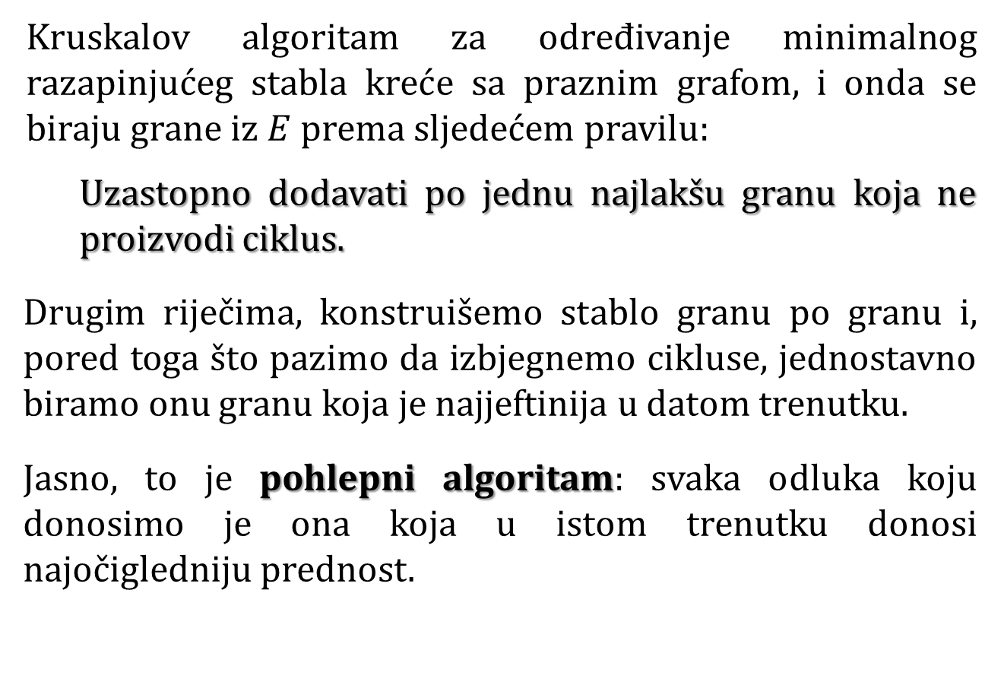
Pohlepni pristup
Kruskalov algoritam za određivanje minimalnog razapinjućeg stabla kreće sa praznim grafom, i onda se biraju grane iz $E$ prema sljedećem pravilu:
Uzastopno dodavati po jednu najlakšu granu koja ne proizvodi ciklus.
Drugim riječima, konstruišemo stablo granu po granu i, pored toga što pazimo da izbjegnemo cikluse, jednostavno biramo onu granu koja je najjeftinija u datom trenutku.
Jasno, to je pohlepni algoritam: svaka odluka koju donosimo je ona koja u istom trenutku donosi najočigledniju prednost.

Slide 18
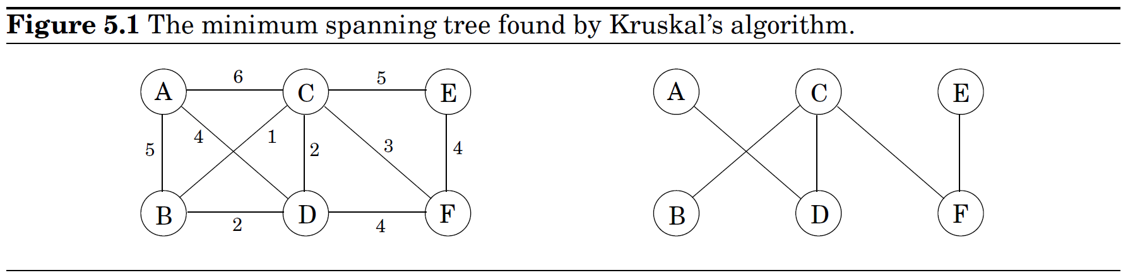
Primjer
Najprije poredajmo grane po težinama, od najlakše do najteže, pri čemu grane iste težine možemo poredati bilo kojim redosledom:

Slide 19

Primjer
Najprije poredajmo grane po težinama, od najlakše do najteže, pri čemu grane iste težine možemo poredati bilo kojim redosledom:
Krenimo sada sa praznim grafom i dodajmo jednu po jednu granu, po tom redoslijedu, tako da ne dobijemo ciklus. Sa prve dvije grane nam to uspijeva, ali sa trećom granom $B−D$, to ne uspijeva, jer bi inače dobili ciklus.
U tom slučaju, tu granu ignorišemo i idemo dalje.
Konačan rezultat je stablo sa cijenom 14, najmanjom mogućom.

Slide 20
DINAMIČKO PROGRAMIRANJE

Slide 21
Što je dinamičko programiranje?
Dinamičko programiranje (Dynamic programming) je način rješavanja problema tako da se početni problem rastavi na više jednostavnijih potproblema, te se rješenja svakog potproblema koriste da bi se dobilo rješenje početnog problema.
Razbija problem u seriju preklapajućih podproblema, i izgrađuje rešenja za veće i veće podprobleme.
Problem:
pronaći n-ti Fibonaccijev broj f(n) = f(n-1) + f(n-2)
Potproblemi su f(n-1) i f(n-2) -> njih je sigurno jednostavnije izračunati
Sada je cilj izračunati problem f(n-1) pomoću potproblema f(n-2) i f(n-3)
Rekurzivno se dolazi do problema f(0) i f(1) čije rješenje je poznato iz definicije

Slide 22
Rekurzivna implementacija
int f(int n) {
if (n == 0) return 1;
if (n == 1) return 1;
return f(n-1) + f(n-2);
}
Eksponencijalna vremenska složenost
Razlog: funkcija se više puta poziva za istu vrijednost parametra n

Slide 23
Memorizacija
int mem[MXN]; // inicijalizirano na -1
int f(int n) {
if (n == 0) return 1;
if (n == 1) return 1;
if (mem[n] != -1) return mem[n];
return mem[n] = f(n-1) + f(n-2);
}
Linearna složenost jer se svako stanje izračuna tačno jednom i to u konstantnom broju operacija

Slide 24
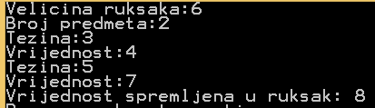
Zadatak: Ruksak
Emir ima ruksak u koji stane maksimalno N kg prije nego pukne. Na raspolaganju ima M predmeta od kojih svaki ima svoju težinu Ti i vrijednost Vi. Svakog predmeta ima beskonačno mnogo kopija.
Ruksak je prazan te u njega treba smjestiti predmete tako da suma vrijednosti svih predmeta bude maksimalna.
Primjer :
6 2 ( u ruksak stane 6 kg, a na raspolaganju su 2 predmeta )
3 4 ( predmet težak 3 kg, vrijednosti 4 ) predmet #1
5 7 ( predmet težak 5 kg, vrijednosti 7 ) predmet #2
Potrebno je ispisati najveću sumu vrijednosti u ruksaku
Rješenje : 8 ( više se isplati uzeti dva predmeta #1, nego jedan #2 )

Slide 25
Zadatak: Ruksak
Intuitivno će se mnogi sjetiti pohlepnog (greedy)
rješenja:
stavi najvrijedniji predmet u ruksak koji stane
ponovi ( sa prostorom ruksaka umanjenim za stavljeni
predmet )
ili varijaciju tog rješenja koja računa omjer cijene i
težine
Važno je primjetiti da takva rješenja nisu tačna, kao
što se vidi već iz priloženog jednostavnog test primjera.
Za rješavanje ovog zadatka treba razmišljati drugačije, problem se treba svesti na jednostavniji oblik.

Slide 26
Zadatak: Ruksak
Zamislimo da imamo ruksak u koji stane X kg.
Na raspolaganju imamo tri predmeta: Y1 (9kg, 10KM), Y2
( 12kg, 13KM ) i Y3 ( 16kg, 18KM )
Izmislimo funkciju f koja nam za f(a) vraća najveću vrijednost koju možemo spremiti u ruksak veličine a
Ako stavimo u ruksak prvi predmet, znači da će vrijednost u ruksaku biti 10 + idealno rješenje za ruksak u koji stane “X-9” kg. Zapisano preko funkcije
f(x) = 10 + f( x-9 ).
Isto možemo napisati i za predmete 2 i 3.
f(x) = 13 + f( x-12 ) , f(x) = 18 + f( x-16 )
Pod pretpostavkom da znamo tačno izračunati f(x-9), f(x-12) i f(x-16) koja od ove tri formule izračuna pravu vrijednost f(x)?
Naravno najveća, jer tražimo maksimalni zbir vrijednosti u ruksaku

Slide 27
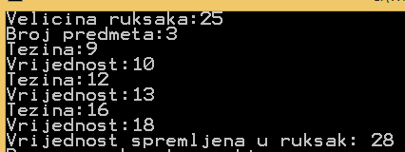
Zadatak: Ruksak
Težina koja stane u ruksak je n.
Svaki predmet ima težinu i vrijednost.
Na raspolaganju imamo tri predmeta Y1 (9kg, 10kn), Y2 ( 12kg, 13kn ) i Y3 ( 16kg, 18kn ).
Za zadanu težinu u ruksaku odrediti vrijednost te težine koja može da stane u ruksak.
Zadatak
n=25

Slide 28
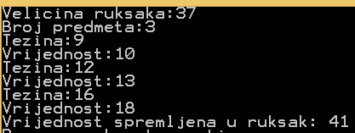
Zadatak: Ruksak
Težina koja stane u ruksak je n.
Svaki predmet ima težinu i vrijednost.
Na raspolaganju imamo tri predmeta Y1 (9kg, 10kn), Y2 ( 12kg, 13kn ) i Y3 ( 16kg, 18kn ).
Za zadanu težinu u ruksaku odrediti vrijednost te težine koja može da stane u ruksak.
Zadatak
n=37

Slide 29
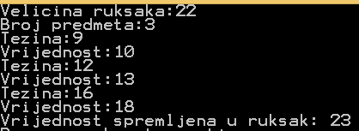
Zadatak: Ruksak
Težina koja stane u ruksak je n.
Svaki predmet ima težinu i vrijednost.
Na raspolaganju imamo tri predmeta Y1 (9kg, 10kn), Y2 ( 12kg, 13kn ) i Y3 ( 16kg, 18kn ).
Za zadanu težinu u ruksaku odrediti vrijednost te težine koja može da stane u ruksak.
Zadatalk.
n=22

Slide 30
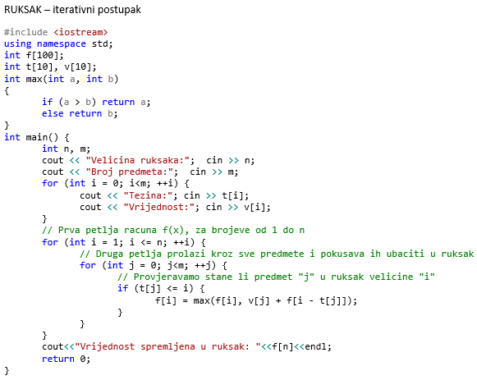
Zadatak: Ruksak

Slide 31
ALGORITMI „PODIJELI PA VLADAJ!

Slide 32
Algoritmi „podijeli pa vladaj” (Divide-and-conquer)
Razbija problem u dva podproblema, riješi svaki podproblem nezavisno i kombinuje rješenja podproblema kako bi se formiralo rješenje originalnog problema.
Primjeri:
Binarno pretrazivanje
Mergesort
Quicksort
Množenje velikih cijelih brojeva
Množenje matrica

Slide 33
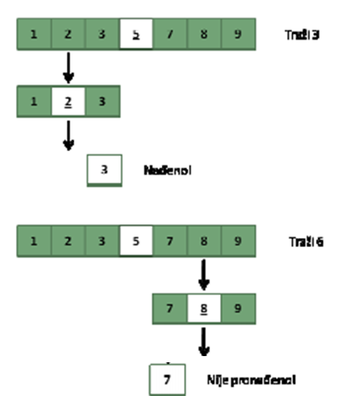
Algoritmi „podijeli pa vladaj”
Binarno pretrazivanje
Binarno je pretraživanje algoritam za pretragu nekog niza ukoliko je taj niz već uzlazno sortiran. Ovo je jedan od najbržih načina pretraživanja niza koji je najbolje koristiti kod velikih nizova.
U najgorem slučaju vremenska je složenost ovog algoritma O(n log(n)), u najboljem slučaju je O(1), dok je u prosječnom slučaju O(log n).

Slide 34
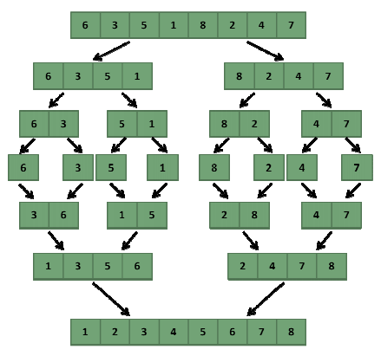
Algoritmi „podijeli pa vladaj”
Mergesort
Vremenska složenost sortiranja spajanjem u prosječnom kao i u najgorem mogućem slučaju iznosi
O(n log(n)).

Slide 35
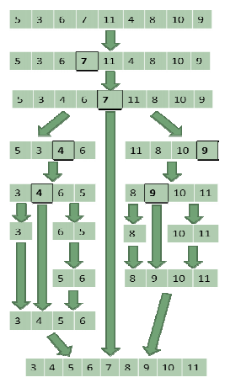
Algoritmi „podijeli pa vladaj”
Quicksort
Quick Sort ima najbolji učinak ukoliko su podaci koji se nalaze u nizu, tj.koje je potrebno sortirati neuređeni, a niz veliki.
Prednost quicksort algoritma nad mergesort algoritmom je sortiranje „u mjestu”, tj. nije potreban pomoćni niz za spremanje sortiranih elemenata
U najboljem i prosječnom slučaju vremenska složenost ovog algoritma je O(n log(n)), u najgorem je slučaju O(n²).

Slide 36
Algoritmi „podijeli pa vladaj”
Primjena u rješavanju modernih problema
Sve većim korištenjem socijalnih mreža došlo je do potrebe za njihovim analiziranjem.
Brojni razlozi i zahtjevi za njihovu analizu : socijalni, ekonomski, društveni, politički, itd.
Nepredviđeni rast ovih mreža predstavlja problem kod njihovog dizajniranja i održavanja kao i pretrage.
Jedan od načina rješavanja ovog problema jest pokušaj rješavanja metodom podijeli pa vladaj i to tako da se velika mreža podijeli na manje istovrsnih dijelova rekurzivno prema nekim svojstvima, a potom se svaki od tih dijelova dodjeli nekom serveru koji brine o povezanosti tako dobivenih dijelova.
Time se znatno olakšava upravljanje socijalnim mrežama kao i njihovo održavanje te pretraživanje po određenim svojstvima

